Slide 2
Τι υπάρχει πριν από τα ΟΥΣΙΑΣΤΙΚΑ

Slide 3
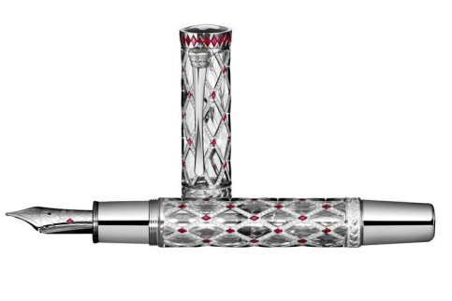
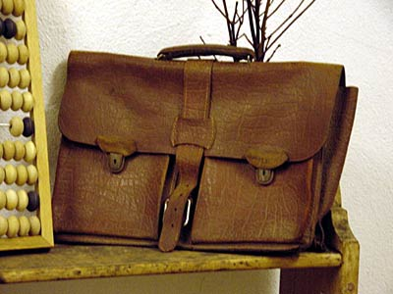
Ανάλογα με το τι εκφράζουμε , χρησιμοποιούμε άλλο ΑΡΘΡΟ
Τι είναι αυτό;
Das ist ein Füller!
Ποιο κοστίζει 15 Ευρώ
Der Füller kostet nur 15 Euro!
Τι είναι αυτό;
Das ist eine Schultasche.
Πως είναι η τσάντα;
Die Tasche ist altmodisch!
Τι είναι αυτό;
Das ist ein Buch!
Πως είναι το βιβλίο;
Das Buch ist interessant !

Slide 4
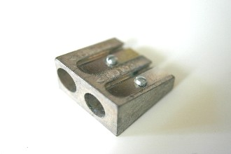
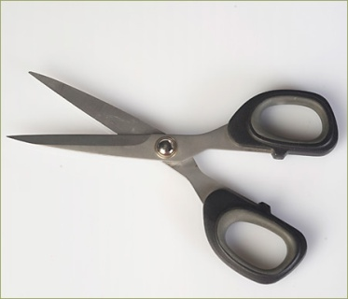
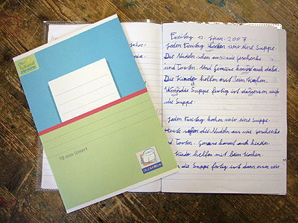
Τα άρθρα που μάθαμε μέχρι τώρα ήταν…
 | Αρσενικό | Θηλυκό | Ουδέτερο | Πληθυντικός
Οριστικό | der | die | das | die
Αόριστο
ein
eine
ein
Ist das ein Buch? - Nein, das ist kein Buch.
Ist das eine Tasche? - Nein, das ist keine Tasche.
Ist das ein Lineal? - Nein, das ist kein Lineal.
Το άρθρο σε αυτές τις προτάσεις αρνείται το ουσιαστικό

Slide 5
Τα Άρθρα 1
1. Τα ουσιαστικά έχουν μπροστά ένα ____________
2. Χρησιμοποιούμε __________ είδη άρθρων
Άρθρο
διαφορετικά
Με το οριστικό εκφράζουμε κάτι ____________
 | Αρσενικό | Θηλυκό | Ουδέτερο | Πληθυντικός
Οριστικό | der |  |  | die
Αόριστο |  | eine
Αρνητικό
συγκεκριμένο
die
das
Με το αόριστο εκφράζουμε κάτι ____________
ein
ein
αόριστο
kein
keine
kein
keine
Με το αρνητικό _____________ ένα ουσιαστικό
Προσωπική Αντ/μία |  |  | es
αρνούμαστε
er
sie
sie

Slide 6
Συμπλήρωσε τα κενά με άλλα πράγματα του σχολείου.

